Slide 1
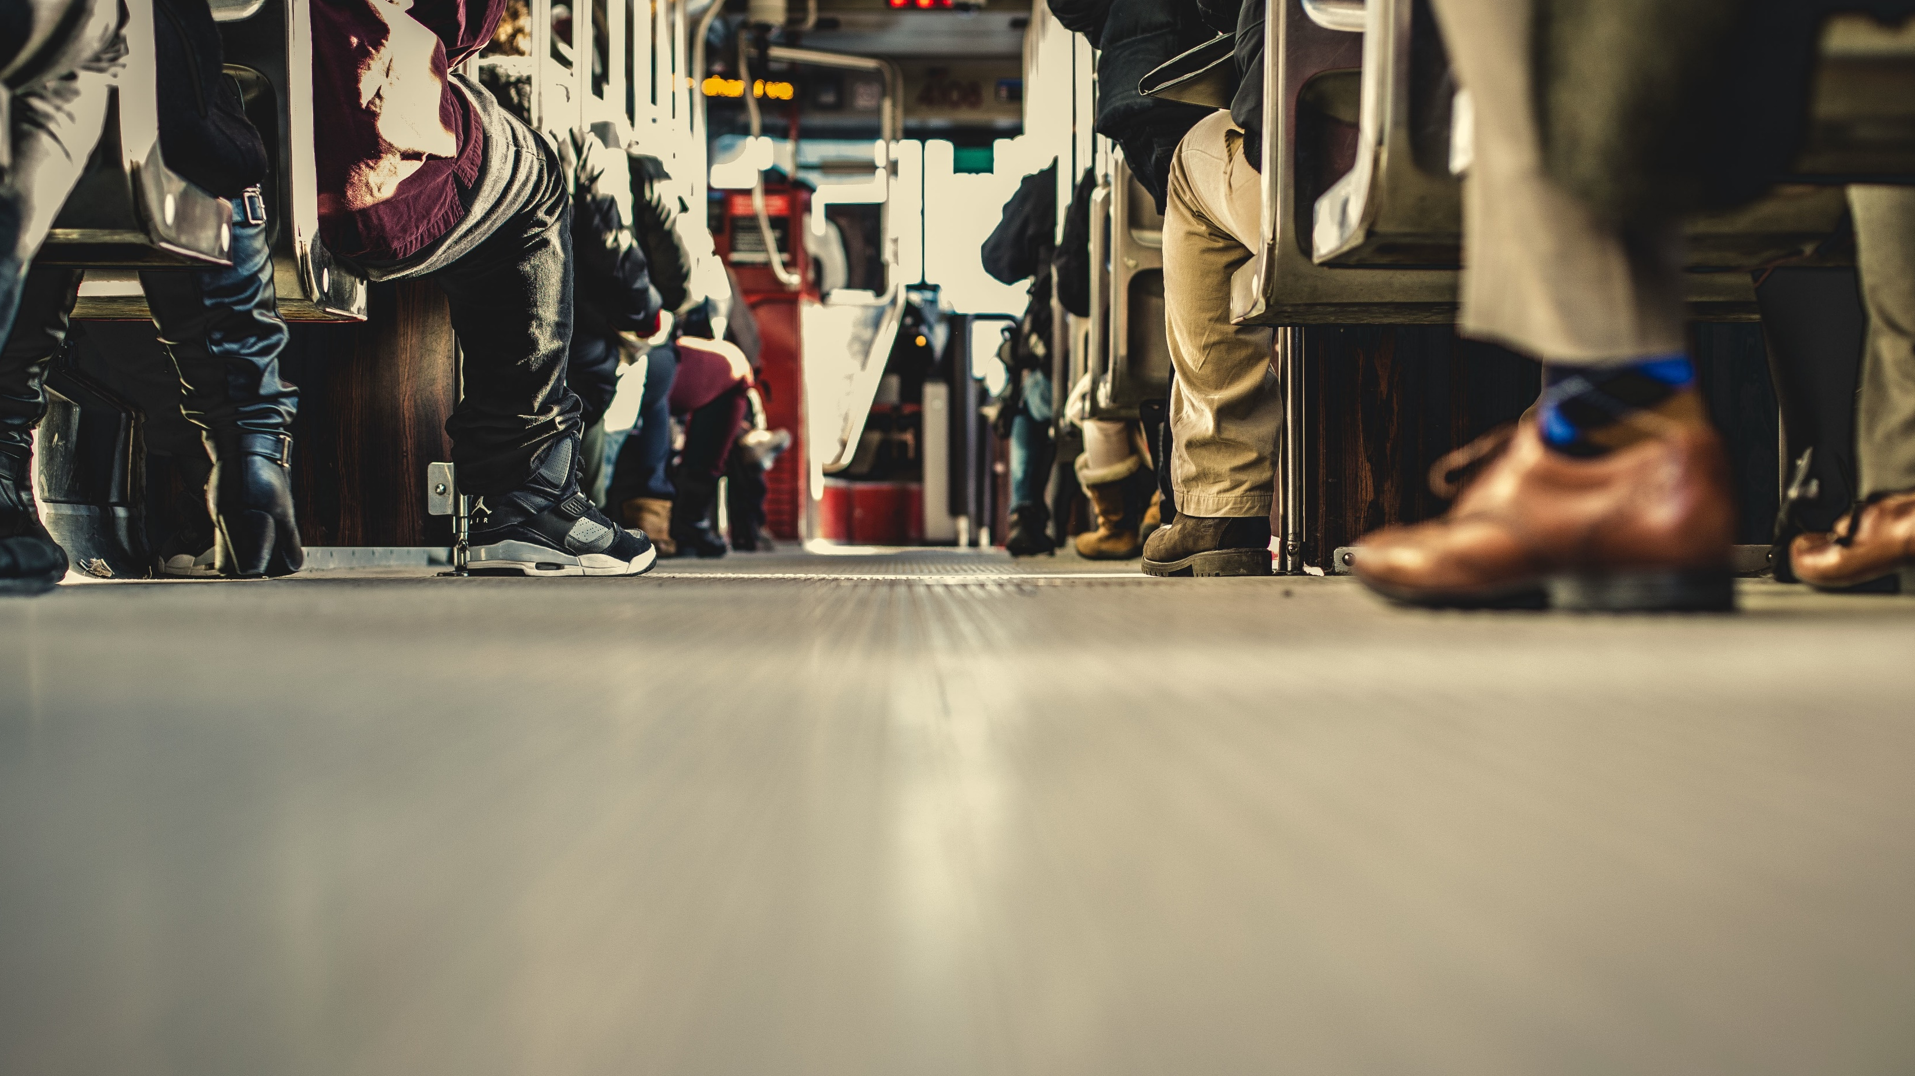
2 Tim 2:8-10
Hou aan vir die Evangelie
Notes:
BID - kort intro. Boek van Tim. Paulus se laaste brief. Sit om jou laaste brief te sit.
Ek wil vir jou hierdie storie vertel van kinders wat leer om die saxofoon of 'n soort instrument te speel. (En dan wys navorsing die SUKSESVOLSTE mense, dat dit nie die IK of selfs hul vermoë is nie, maar diegene wat uitblink, is diegene wat begin het met 'n visie om hulself te sien speel vir hul hele lewe, diegene wat werk na 'n doel wat eindig nie). Diegene wat bereid was om heeltyd in te sit en te oefen. Dieselfde met die Christelike lewe. Diegene wat 'n visie het van lewenslange bereidwilligheid om te dien, om JESUS ​​lief te hê, is die een wat die meeste vrugte sal dra tot die einde toe. Selfs wanneer dit ons iets sal kos.
Ons weet almal dat om die Here te dien kom met eise. Ons staar probleme, uitdagings en teleurstellings in die gesig. Ons word deur die vyand aangeval. Ons moet verduur terwyl ons kinders het, tyd deurbring in stiltetyd.
Om nie eers te praat van die vraag wat ons nodig het om die wêreld te bereik nie.
Ons moet onthou dat Christenskap nie 'n 100m dash is nie. Dis 'n marathon. En dit is maklik om 'n marathon te begin, maar die toets kom in die laaste 10 km. Kan jy uithou tot die einde?
Ons is geroep om te volhard tot die einde toe, en ons is gered om te dien en 'n lewe te lei na aanleiding van 'n roeping wat God vir ons het en om ander te dien.
Nie een van ons is gered om te sit en niks doen nie.
Ons word in die bediening gedruk en kan oorweldig word met bediening, want
Ons kan nooit die punt bereik wat ander vir ons het of stel nie. Dit is so moeilik om almal tevrede te stel.

Slide 2
2 Tim 2:8-10
8 Onthou altyd dat Jesus Christus, 'n nakomeling van Dawid, uit die dood opgewek is. Dit is die evangelie wat ek verkondig. 9 Vir hierdie evangelie ly ek verdrukking, selfs in boeie soos 'n misdadiger, maar die woord van God kan nie geboei word nie. 10 Daarom verdra ek alles ter wille van die uitverkorenes, sodat ook hulle die verlossing, wat daar in Christus Jesus is, en die ewige heerlikheid kan ontvang.
Notes:
Read twice

Slide 3
2 Tim 2:8-10
8 Onthou altyd dat Jesus Christus, 'n nakomeling van Dawid, uit die dood opgewek is. Dit is die evangelie wat ek verkondig. 9 Vir hierdie evangelie ly ek verdrukking, selfs in boeie soos 'n misdadiger, maar die woord van God kan nie geboei word nie. 10 Daarom verdra ek alles ter wille van die uitverkorenes, sodat ook hulle die verlossing, wat daar in Christus Jesus is, en die ewige heerlikheid kan ontvang.
Notes:
Vers 8
Wil jy weet hoekom ons dikwels 'n tipe jammerpartytjie of emosionele swakheid hou? Dis omdat ons van Jesus vergeet. Ons verloor fokus op die evangelie,
En ja, depressie het soms sekere toestande daaraan gekoppel, maar meestal is dit omdat ons Jesus vergeet. Wanneer ons die evangelie onthou, skakel dit angs en vrees uit. Want ek sterf aan myself, en ek hoop op Hom.
Nie omstandighede nie.
Dikwels voel die kruis ver weg, maar dink hieroor:
As die polisie hier inkom en jou familie gryp en daar is wet om jou gesin nou dood te maak as hulle Christen is wat sal jy doen? Kom ons sê hulle begin jou familielede, vriende martel. Wat sal jy doen?
Goed eks ’n moslem? As jy my ontken, sal ek jou ontken.
Paul het net genoem, die soldaat, die atleet en die boer. Paulus sê ook onthou Jesus, en sy voorbeeld. Hy was die beste soldaat, wat sy pa gedien het, die een wat hom in diens geneem het, Hy was die beste atleet, wat volgens die reëls van sy pa gespeel het. Nie sy eie reëls nie. En die beste boer, die hardwerkendste in die bediening van enigeen van ons. Hy was die ultimate model.
Paulus sê: Timoteus terwyl jy oorweldig voel, onthou Jesus,
onthou sy opoffering, onthou sy toewyding en jy sal bemoedig en opgebou word in jou geloof.

Slide 4
Volhard vir die evangelie
1. Om te volhard, moet ons streef om dieselfde pad te stap as Jesus
2 Tim 2:8-10
8 Remember Jesus Christ, risen from the dead, the offspring of David, as preached in my gospel,
Notes:
Verse 8
In elke uitdagende situasie, elke beproewing, elke deel van die groei, ONTHOU Jesus.
Point 1: HOE lyk dit om Jesus te ONTHOU? Ons stap dieselfde pad!
Ons dink aan wat Hy gekom het en vir ons gedoen het, die weerstand wat Hy in die gesig gestaar het, die skaamte wat Hy verduur het, die intieme band wat Hy met die vader behou het, die manier waarop hy aan die kruis na Golgota deurgedruk het, alhoewel hy enige tyd kon ophou. Hy het AL DIE Pad gegaan VOORDAT Hy VERHEWE was.
Hy het al die werk wat die vader vir Hom gehad het, volbring.
Jy weet, ons moet dit hoor. Dit is redelik maklik vir my lewe om redelik maklik te wees. Dit is maklik om nie vir die evangelie te ly nie.
As ons ware volgelinge van Jesus is, kan ons nie vertraag in ons roeping, of passief wees in gehoorsaamheid nie.
Ons hou aan wat God ons roep om te doen. En Jesus het op dieselfde manier aangehou tot die einde toe.
Die pad van selfverloëning, die weglê van selfsug. Putting away van trots. Hierdie pad lei na die lewe.
God belowe dat wat Hy van ons vra, Hy vir ons 'n manier sal voorsien om dit te doen. En ook, as ons na die ewige lewe kyk, is dit die BESTE vir ons. In terme van uitgroei, heiligmaking ens.

Slide 5
2 Tim 2:8-10
8 Onthou altyd dat Jesus Christus, 'n nakomeling van Dawid, uit die dood opgewek is. Dit is die evangelie wat ek verkondig. 9 Vir hierdie evangelie ly ek verdrukking, selfs in boeie soos 'n misdadiger, maar die woord van God kan nie geboei word nie. 10 Daarom verdra ek alles ter wille van die uitverkorenes, sodat ook hulle die verlossing, wat daar in Christus Jesus is, en die ewige heerlikheid kan ontvang.
Notes:
READ - Verse 9
Hoe meer ons vorder in die diens van die Here, hoe groter is die stryd.
Ons besef des te meer dit is nie teen vlees en bloed nie, maar teen die owerhede.
VIR - vir die evangelie.
Die meeste van ons sal waarskynlik nooit die gesig staar wat Paulus in die gesig gestaar het nie, as God wil.
Maar ons MOET BEREID wees daartoe.
Ons harte moet een wees van: “God, ek bring vanoggend my hart en my lewe nuut na U toe.
Noudat ek aan Jesus herinner word, en sien wat Paulus deur Jesus gaan, draai ek net terug na jou toe.”
Ek is jammer dat ek dele van my lewe vir myself leef.

Slide 6
2 Kor 11:24-27
24 Vyf maal het ek van die Jode die gebruiklike straf van nege en dertig houe gekry, 25 drie maal het ek lyfstraf gekry, en een maal is ek met klippe gegooi. Drie maal het ek skipbreuk gely en een maal het ek 'n dag en 'n nag in die oop see deurgebring. 26 Ek was dikwels op reis en in gevaar: daar was gevare van riviere, gevare van rowers, gevare van my volksgenote en gevare van heidene; gevare in die stad en gevare in die veld; gevare op see en gevare onder vals broers. 27 Daar was vir my harde werk en swaarkry, dikwels nagte sonder slaap, dikwels honger en dors; en dikwels was ek sonder kos, sonder skuiling of bedekking teen die koue.
Notes:
Verse 9
READ 2 COR 11:23
Wanneer Paulus hierdie lyding verduidelik, is hy besig om te verduidelik hoekom hy dit verduur. En natuurlik is dit vir die evangelie.
Ons sien in 2 Kor 11:23 – Paulus verdedig sy diensbaarheid. Sê ek ly al hierdie dinge.
Hy sê ek is by 5 verskillende geleenthede met 39 HOUE geslaan. 'n Man kon nie 40 houe weerstaan ​​nie. Hulle het gesterf. Hy is tot op die drumpel doodgeslaan. En Hy sê vir die Korintiërs watter valse leraar sou dit doen? 3 keer met stokke. Hy is gestenig in HANDELINGE 14. Weereens tot die dood toe. Hulle het hom laat dink hy is dood. Raai wat, hy het opgestaan ​​en saam met Barnabas gegaan om weer te preek.
Hierdie ou is omtrent 60 jaar oud. Die meeste van ons begin op hierdie ouderdom ontspan. Hy het nog steeds houe geneem en op hierdie ouderdom geslaan. Praat van uithouvermoë, jy praat van deursettingsvermoë. Dit was Paulus. In plaas daarvan om die fakkel en ondersteuning deur te gee, gaan hy steeds en preek.
Elkeen van hierdie gevare was 'n lewensgevaarlike gevaar.

Slide 7
2 Tim 2:8-10
8 Onthou altyd dat Jesus Christus, 'n nakomeling van Dawid, uit die dood opgewek is. Dit is die evangelie wat ek verkondig. 9 Vir hierdie evangelie ly ek verdrukking, selfs in boeie soos 'n misdadiger, maar die woord van God kan nie geboei word nie. 10 Daarom verdra ek alles ter wille van die uitverkorenes, sodat ook hulle die verlossing, wat daar in Christus Jesus is, en die ewige heerlikheid kan ontvang.
Notes:
Verse 9
Ons sien nou die woord MAAR. En Paulus herinner Timoteus weer daaraan dat God soewerein en oppermagtig is oor alles wat ons doen. Dat God se woord onoorwinlik is.
Paulus sê dat hy die boodskapper mag sterf, maar nooit die boodskap nie, dat die prediker van die Woord van God in kettings mag wees, maar NOOIT die evangelie nie.
Verhaal van John Bunyan in Engeland, wat gevange geneem is. Sy prediking was kragtig, maar tog onaanvaarbaar vir leiers. Omdat hy geweier het om stil te bly, het hy in die tronkhof begin preek. Hy is diep in die tronk geplaas en verbied om hoegenaamd te preek. Het Pilgrim's Progress geskryf. Groot boek wat baie miljoene mense geraak het.
Die Woord van God kan nooit gestuit word nie. God sal seker maak daarvan. Die boodskap sal voortgaan. Ander sal voortgaan wanneer ek hierdie wêreld verlaat.
VOLGENDE SKYFIE – LEES JESAJA 55:10

Slide 8
Jes 55:10-11
10 Die reën en die sneeu kom uit die hemel uit
en dit gaan nie daarheen terug nie maar deurweek die aarde en laat die plante bot en vrugte dra,
sodat daar saad is om te saai en brood om te eet.
11 So sal die woord wat uit my mond kom, ook wees: dit sal nie onverrigter sake na My toe terugkeer nie, maar dit sal doen wat Ek gedoen wil hê en tot stand bring waarvoor Ek dit gestuur het.
Notes:
Verse 9
Isaiah 55:10 - 10 Die reën en die sneeu kom uit die hemel uit
en dit gaan nie daarheen terug nie maar deurweek die aarde en laat die plante bot en vrugte dra,
sodat daar saad is om te saai en brood om te eet.
11 So sal die woord wat uit my mond kom, ook wees: dit sal nie onverrigter sake na My toe terugkeer nie, maar dit sal doen wat Ek gedoen wil hê en tot stand bring waarvoor Ek dit gestuur het.
Dit moet die geloof van almal wees. Dat my arbeid vir die Here NIE tevergeefs is nie! Ons behoort hierdie sekerheid te hê dat God se woord nie verniet sal terugkeer nie.

Slide 9
2 Tim 2:8-10
8 Onthou altyd dat Jesus Christus, 'n nakomeling van Dawid, uit die dood opgewek is. Dit is die evangelie wat ek verkondig. 9 Vir hierdie evangelie ly ek verdrukking, selfs in boeie soos 'n misdadiger, maar die woord van God kan nie geboei word nie. 10 Daarom verdra ek alles ter wille van die uitverkorenes, sodat ook hulle die verlossing, wat daar in Christus Jesus is, en die ewige heerlikheid kan ontvang.
Notes:
Verse 10
Wie is die uitverkorenes?
Dikwels kan ons hierdie woord "uitverkorenes" raakloop of senuweeagtig raak en probeer om die duidelike betekenis daarvan te verminder of weg te verduidelik. Maar ook kry ons 'n ongesonde soeke na die betekenis van uitverkorenes.
En dikwels kan ons die teks se fokus skuif op uitverkiesing (Calvinsim en Arminianisme) verander dat ons die waarheid vergeet wat die woord ons wil leer.
Erken natuurlik en vra altyd hoekom staan ​​daar uitverkorenes, maar moenie mis wat die woord probeer sê nie.
Uitverkorenes beteken in 'n sekere sin "God het uitverkies / gekies“.
En dit kry ons kan ons in die hele debat tussen God se soewereiniteit en die mens se verantwoordelikheid wanneer dit by redding kom. Maar dit is NIE WAARNA dit HIER verwys nie.

Slide 10
Volhard vir die evangelie
Om te volhard, moet ons streef om dieselfde pad te stap as Jesus
Om te volhard, moet ons onthou van die verlorenes
2 Tim 2:8-10
10 Daarom verdra ek alles ter wille van die uitverkorenes, sodat ook hulle die verlossing, wat daar in Christus Jesus is, en die ewige heerlikheid kan ontvang.
Notes:
Daar is sekere standpunte dat dit na “Kalvinisme” verwys. En jy kan my natuurlik hierna 'n paar vrae vra as jy wil. Maar dit is beslis nie waarop die teks fokus.
Waarna ek voel hierdie teks verwys eintlik na, is dat ons sien hoe Paulus na Israel verwys, as die uitverkore volk, die Jode waaronder Hy gely het, is die uitverkore nasie. En wat ek voel Hy sê, is dat Hy alle dinge sal verduur, aktief volhard, as gevolg van die uitverkore volk Israel, die Jode.
Sodat hulle tot redding kan kom.
Dit sê nie eers dat hulle tot redding SAL kom nie, maar dat hulle dit ook kan ontvang, wat die Calvinistiese siening uitskakel, asook hy sê ook dat hulle deur sy volharding vir Christus tot redding kan kom.
Dit beteken dat, deur sy lyding te volhard, sommige mense sy geloof in Jesus kan sien en ook in Jesus begin glo. Wonderlik.
Die deurslaggewende deel is dit, miskien het dit alles oor jou kop gevlieg, kom ons kom terug:
Dat hierdie vers 'n HART in ons moet skep om die VERLORENES te onthou, deur LYDING te verduur en ander goed lief te hê op SO 'n manier dat ons ander inspireer om God meer lief te hê.
Lyding is 'n unieke spesiale geleentheid om die verlorenes te bereik deur karakter te wys.
Paulus sê “ek verdra alles, en ek sal aanhou ly sodat sommige verlossing kan verkry”.
PUNT 2 - Om te volhard, moet ons die verlorenes onthou
Ons Verdra - As gevolg van die verlorenes.

Slide 11
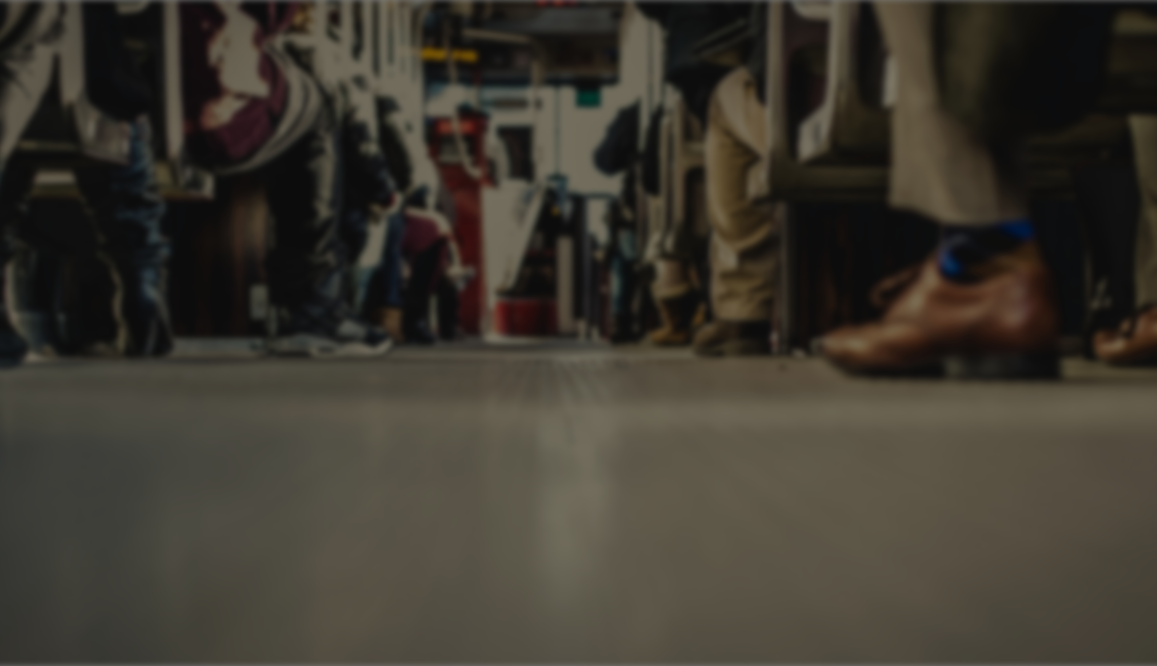
Gebedspunte
Vir ’n bereidwilligheid, om die pad te stap wat Jesus het en Hom te onthou in alles
Vir ’n hart om aan te hou in die geloof, sodat ander gered kan word
Caption
Notes:
Q: Will Paul speak the same way about you today?
2 Prayer points:
Willingness
Boldness
Pray
May we be stirred with a new passion to follow Jesus Christ. To ask ourselves where are we sacrificing for Jesus, is my life just an easy simple life, without sacrifice.
Help us to humble ourselves, to accept the rebuke. May your truth have your God intended purpose towards our hearts, may it not discourage us but encourage us to do your will and to witness for you.

